Slide 1
Презентация к исследовательской работе
«Пластиковая бутылка – вторая жизнь»
Выполнила: Ладыгина К. Алонова Е. объединение «Исследователи природы» Пестравского филиала ГБОУ СОШ с. Майское Дома детского творчества с.Пестравка
Руководитель: Васильченкова О.А. педагог дополнительного образования
Пестравского филиала ГБОУ СОШ с. Майское Дома детского творчества с.Пестравка

Slide 2
Актуальность.
Летом мы часто бываем на природе, на пляже и наблюдаем не приятную картину «горы» мусора. Взрослые оставляют мусор в том числе и пластиковые бутылки после пикника. Таким поступком они не только загрязняют природу, но и показывают нам детям нехороший пример. К примеру время распада пластиковой бутылки составляет от 500 до 1000 лет, а ведь их можно использовать вторично, тем самым можно решить несколько проблем – не загрязнять окружающею среду и сэкономить деньги на приобретения садовых украшений.

Slide 4
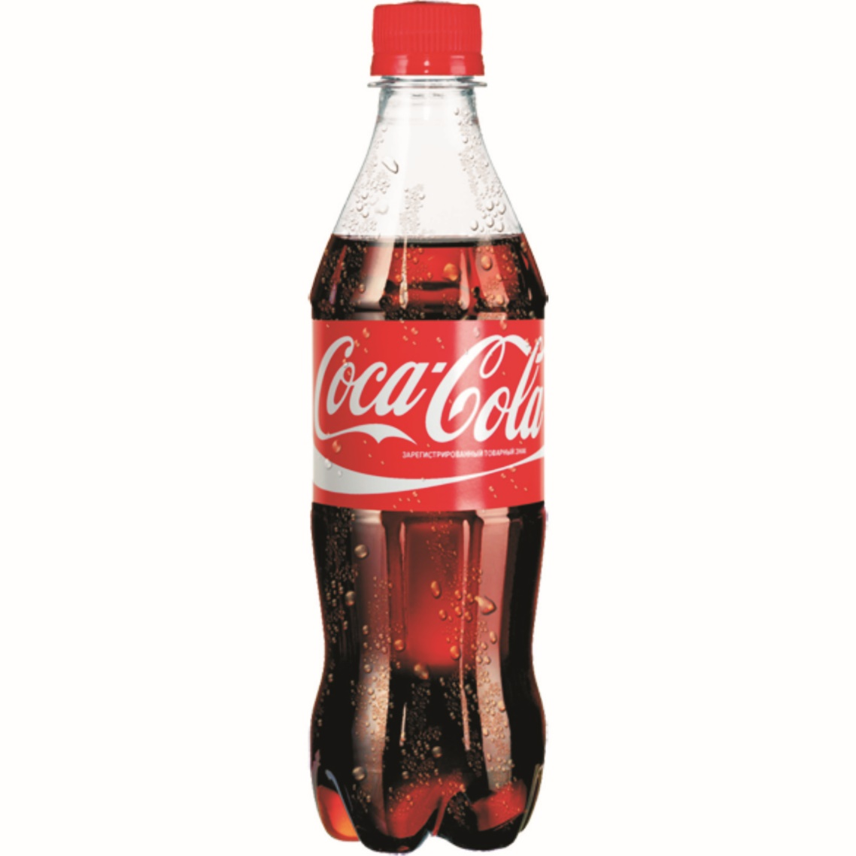
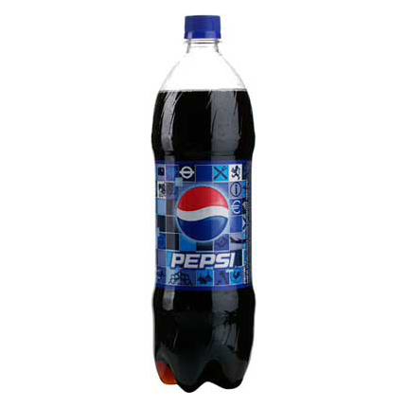

Slide 5
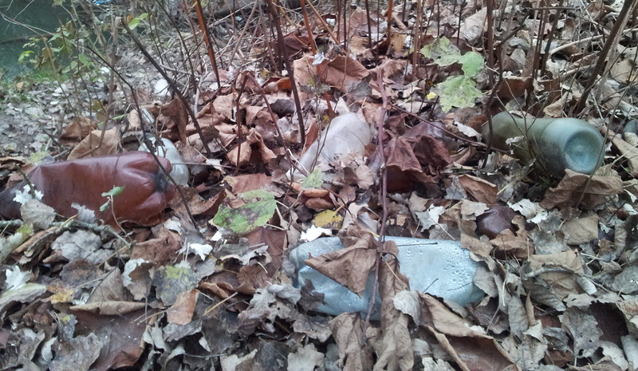

Slide 6
полиэтилентерефталатата,

Slide 7


Slide 8
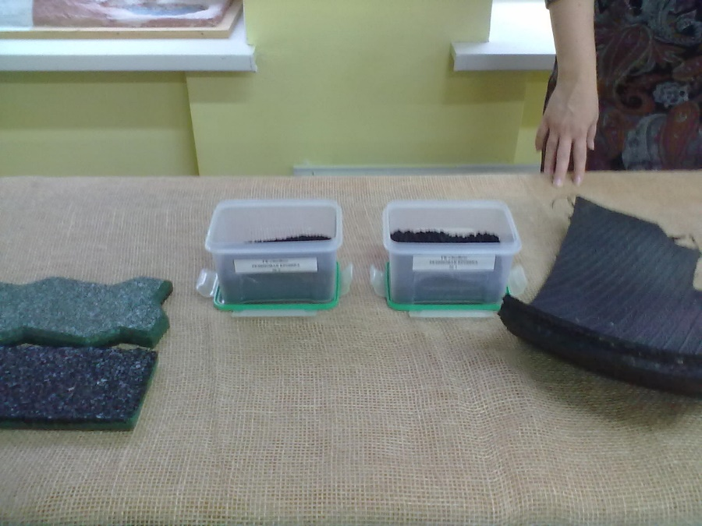
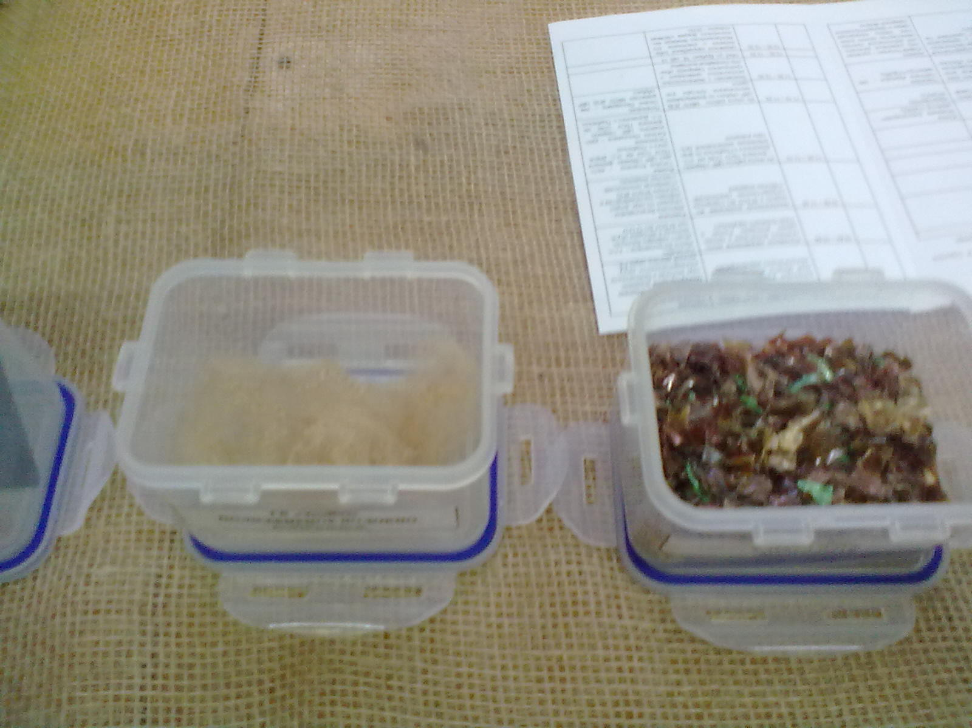
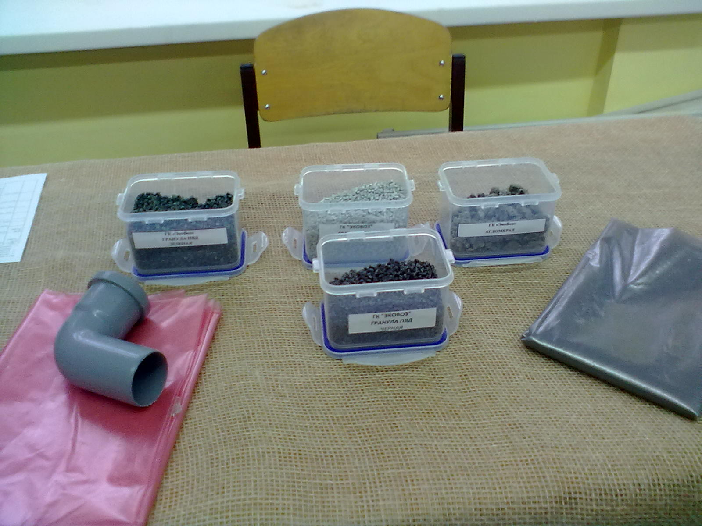

Slide 9
Участникам анкетирования были заданы следующие вопросы:
1. Покупаете ли вы продукты в пластиковой упаковке? Какие?
2. Что Вы делаете с пластиковыми бутылками после использования?
3. Если не выбрасываете, то, как вы используете пластиковые бутылки?

Slide 10
результат:
ул. 50 лет октября - 8 бутылок. ул. Крайнюковская -1 бутылки
пер. Юбилейный – 2 бутылки. ул. Советская – 3 бутылки
Парки – 4 бутылки. Мини рынок – 4 бутылок

Slide 11
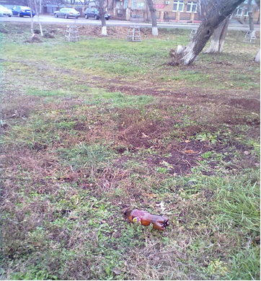
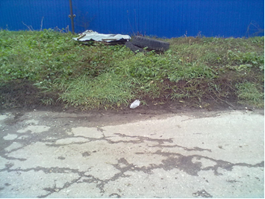
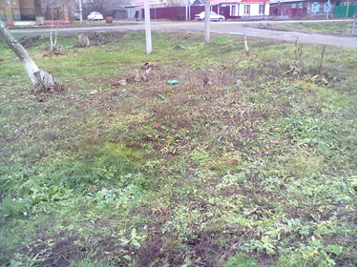

Slide 12
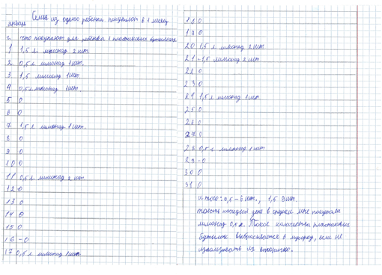
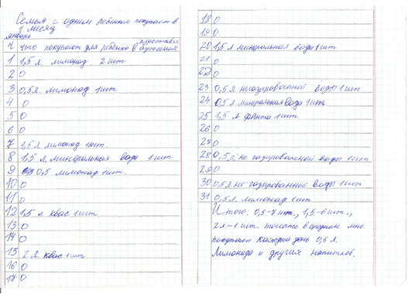

Slide 13
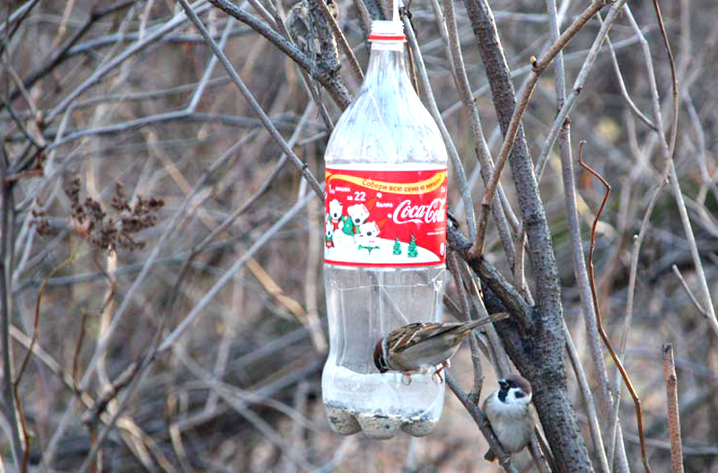
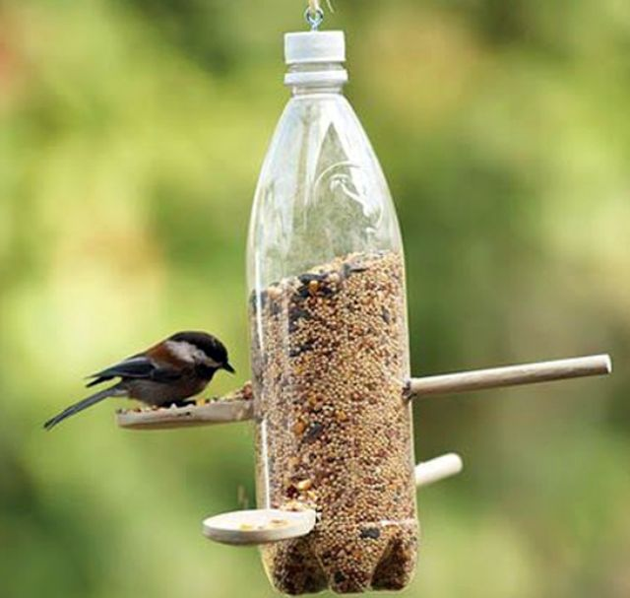

Slide 14
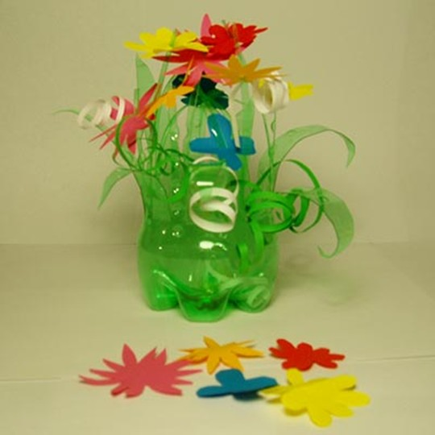
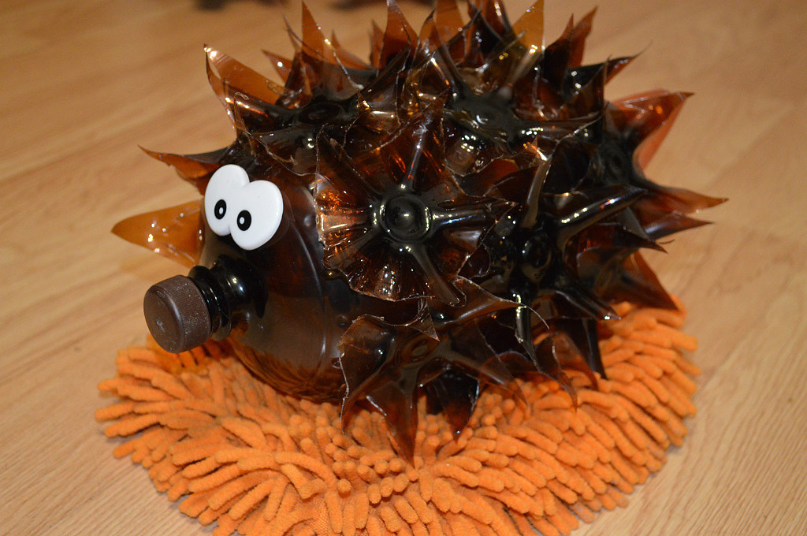
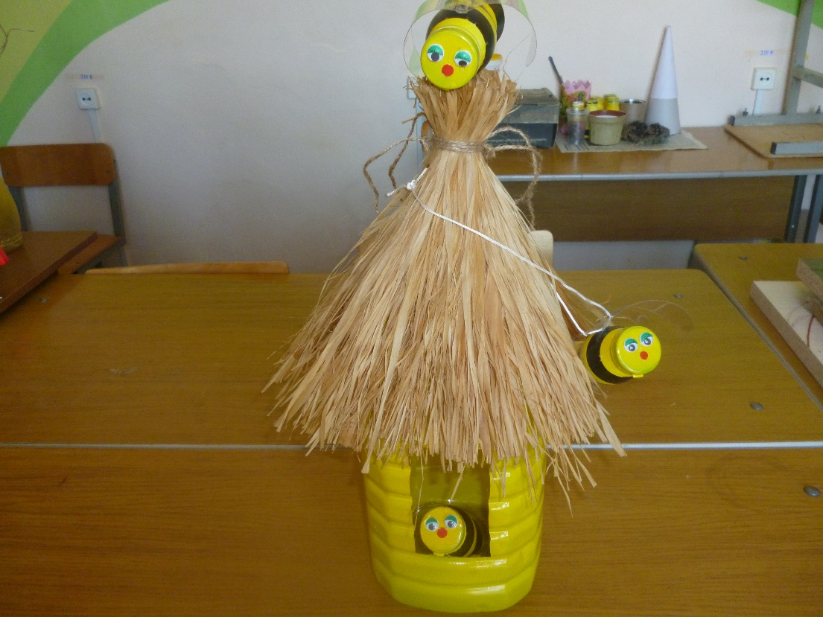

Slide 15
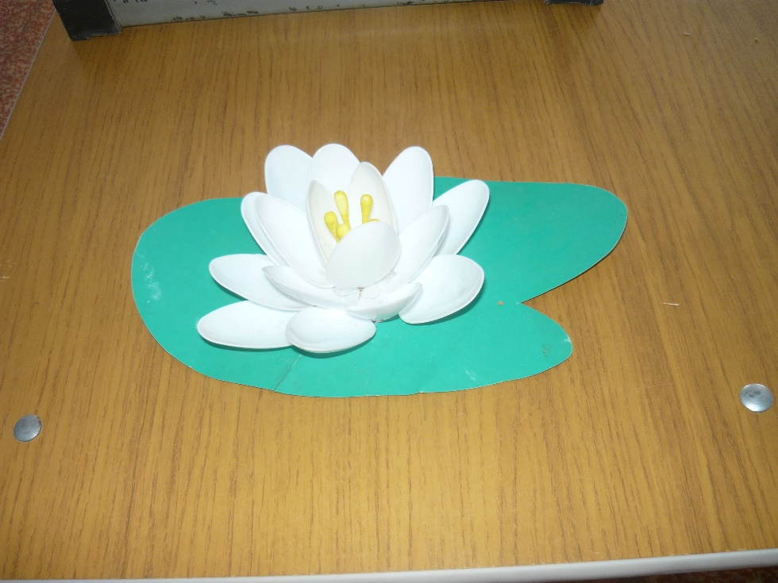
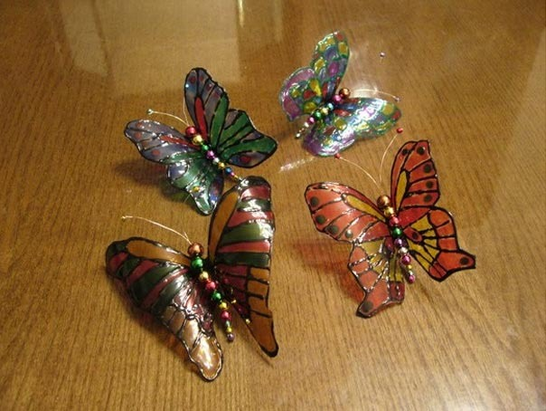
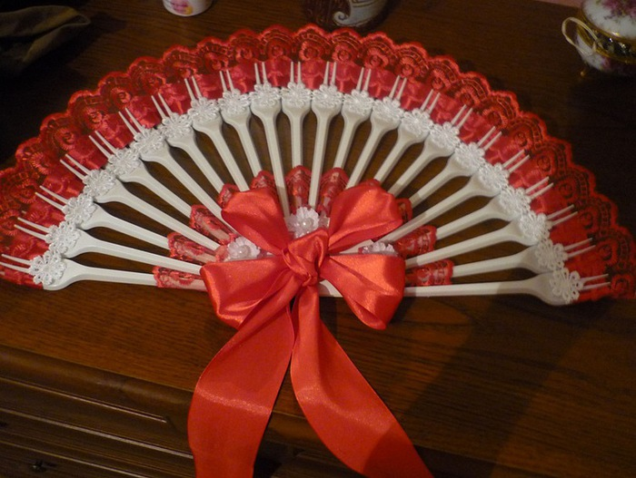

Slide 16
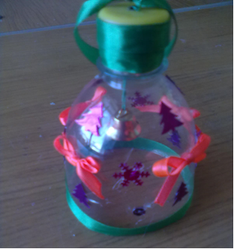
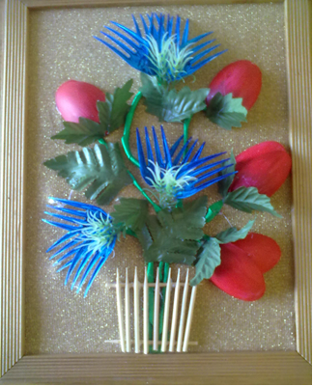
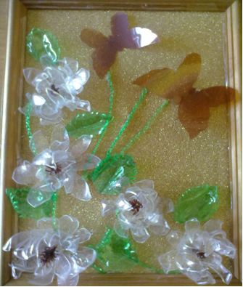

Slide 17
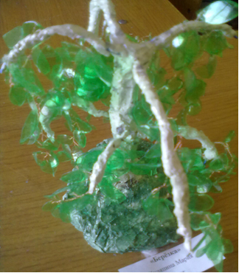
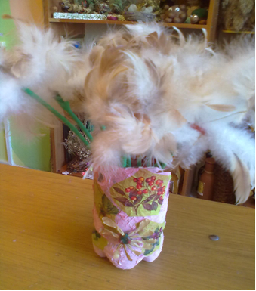

Slide 18
Заключение
В результате проделанной работы мы узнали:
- историю возникновения пластиковой бутылки. Она удобна в применении, благодаря таким свойствам как лёгкость, упругость, прочность, поэтому и занимает всё большее место в жизни человека;
- экологические проблемы, которые несёт с собой пластиковая бутылка;
- о существовании предприятиях, перерабатывающих пластиковые бутылки и что, получается из низ.
Если подходить к этой проблеме творчески, то можно найти много способов применения пластиковой бутылке.
Таким образом, мы подтвердили свою гипотезу: если пластиковой бутылке дать вторую жизнь, то мы сможем уменьшить количество мусора на наших улицах, на водоёмах, в природе.

Slide 19
Спасибо за внимание.

